Slide 1
EVOLUCIÓN CELULAR
Clase n°1
Biología I
Período III
Ing. Francisco Soto

Slide 2
Objetivo Especifico:
”Diferenciar adecuadamente los conceptos de célula procariótica y célula eucariótica, partiendo de los aspectos evolutivos relacionados con ellas, para finalmente aplicarlo en los diferentes temas relacionados con las células”.-

Slide 3
Las células procariontes son células que carecen de núcleo y organelos membranosos internos, por lo que las funciones celulares se llevan a cabo en el protoplasma.
Los científicos creen que esta célula fueron las primeras que aparecieron primero en la Tierra primitiva, pues los fósiles más antiguos tienen una edad de 3,500 millones de años.

Slide 4
Las células eucariontes recibieron este nombre debido a que el núcleo puede distinguirse, es decir, tienen un núcleo verdadero. De acuerdo algunos criterios proponen que los eucariontes descendían de procariontes que se habían asociado en formas de vida endosimbiótica (la teoría endosimbiótica que una bacteria aerobia se había asociado con una bacteria anaerobia, lo que al cabo de algún tiempo hubiera originado la mitocondria).

Slide 5
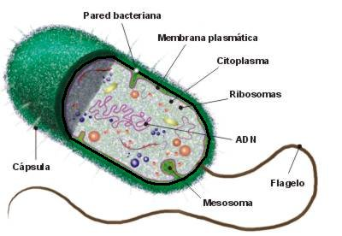

Slide 6
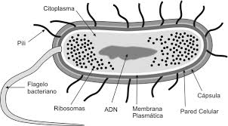

Slide 7
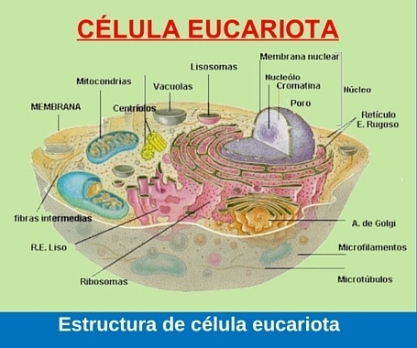

Slide 8
